Slide 1
UNIVERSIDAD DE LAS FUERZAS ARMADAS - “ESPE”
DEPARTAMENTO DE ELÉCTRICA, ELECTRÓNICA Y TELECOMUNICACIONES
CARRERA DE INGENIERÍA EN ELECTRÓNICA, AUTOMATIZACIÓN Y CONTROL
“Diseño e implementación de prácticas de laboratorio para el entrenamiento en redes industriales usando el sistema MAS-200 del laboratorio CIM ”
AUTORES: FONSECA ROJANO DIEGO JAVIER
LOAIZA QUINTEROS ANDRÉS DAVID
DIRECTOR: ING. EDGAR FERNANDO TIPÁN CONDOLO, MSc.
QUITO-ECUADOR
2022

Slide 2

Agenda
INTRODUCCIÓN
Antecedentes
Alcance
OBJETIVOS
General
Específicos
01
02
DISEÑO E IMPLEMENTACIÓN
Práctica 1: Red de comunicación DeviceNet básica estación MAS-203
Práctica 2: Red de comunicación Ethernet-DeviceNet sistema MAS-200
Práctica 3: Red de comunicación Ethernet-DeviceNet usando modelo Productor-Consumidor sistema MAS-200
Práctica 4: Red de comunicación Ethernet-ControlNet-DeviceNet usando modelo Productor-Consumidor sistema MAS-200
Práctica 5: Red de comunicación Ethernet-DeviceNet usando modelo mensajería CIP para las estaciones MAS-203 y MAS-205
Práctica 6: Red de comunicación Ethernet-ControlNet-DeviceNet usando modelo mensajería CIP sistema MAS-200
03
PRUEBAS Y RESULTADOS
Pruebas de hardware
Pruebas de conectividad
Monitoreo de la red
Pruebas de comunicación
CONCLUSIONES Y RECOMENDACIONES
02
02

Slide 3


Introducción I Antecedentes
Ethernet/IP
Asociación Abierta de proveedores de DeviceNet
Protocolo Industrial Común
ControlNet
DeviceNet

Slide 4
Introducción I Alcance
Investigación y recopilación de información
Guías de laboratorio
1
2
3
Diseño e implementación redes industriales

Slide 5
Objetivos
Objetivos Específicos
Objetivo General
Implementar una red industrial tipo DeviceNet para el nivel de campo del sistema.
Implementar una red industrial tipo ControlNet para el nivel de control del sistema.
Implementar una red industrial tipo Ethernet/IP para el nivel de supervisión del sistema.
Integrar el sistema en su totalidad, combinando las redes Ethernet, ControlNet y DeviceNet, de tal forma que represente un modelo de implementación de los tres niveles inferiores de la pirámide de automatización.
Generar la documentación necesaria para la posterior realización de las prácticas de laboratorio por parte de los estudiantes de la asignatura de redes industriales.
Diseñar un conjunto de prácticas de laboratorio de redes industriales utilizando el sistema MAS-200, para apoyar el desarrollo de las competencias de los estudiantes en el diseño e implantación de sistemas automatizados de servicios integrados.

Slide 6
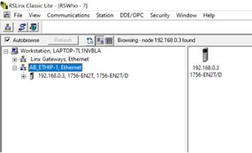
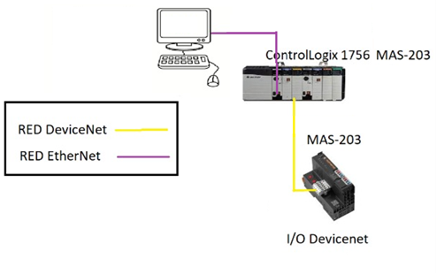
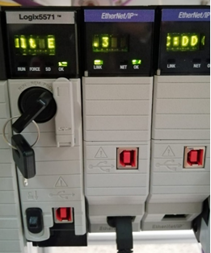
Diseño e implementación
Práctica 1: Red de comunicación DeviceNet básica estación MAS-203
Visión General
Red Ethernet
Asignación IPs
Dispositivo | Dirección IP | Dirección MAC
Computador | 192.168.0.10 | ------------------
PLC ControlLogix (Estación 3) | 192.168.0.3 | 00:1D:9C:DE:84:91

Slide 7
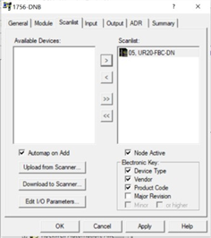
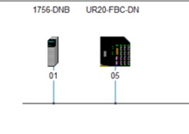
Diseño e implementación
Práctica 1: Red de comunicación DeviceNet básica estación MAS-203
Configuración DeviceNet
Configuración módulos
Mapeo Entradas y Salidas
Estación | Dirección del distribuidor | Mapeo de Entradas y Salidas
MAS-203 | 5 | 5

Slide 8
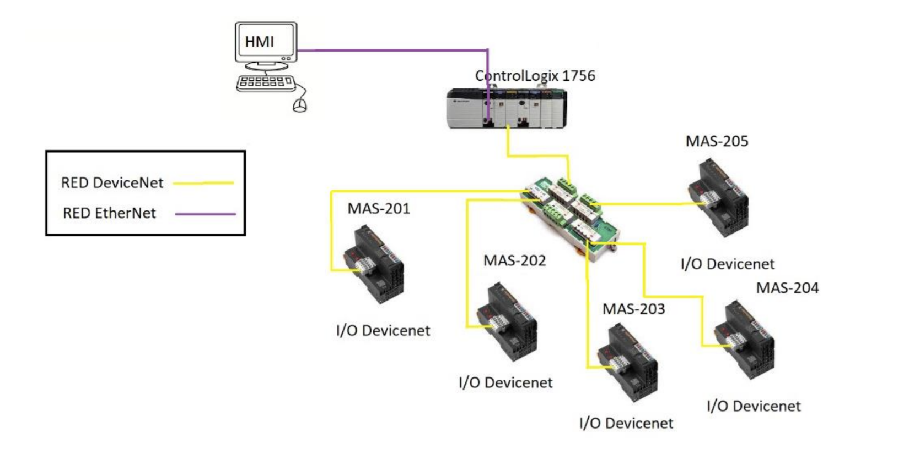
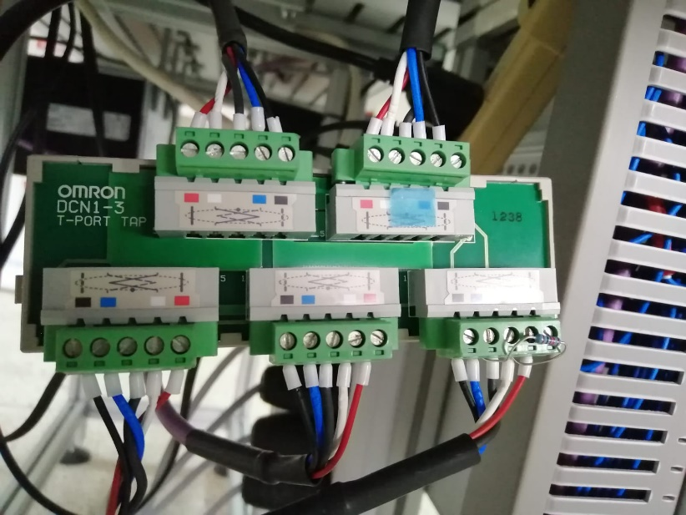
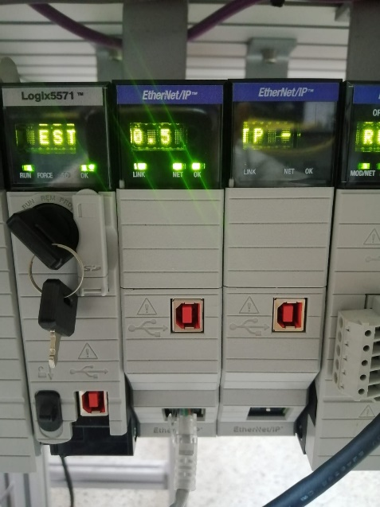
Diseño e implementación
Práctica 2: Red de comunicación Ethernet-DeviceNet sistema MAS-200
Visión General
Asignación IPs
Dispositivo | Computador | PLC ControlLogix (Estación 5)
Dirección IP | 192.168.0.10 | 192.168.0.5
Dirección MAC | F0:2F:74:46:ED:07 | 00:1D:9C:DE:84:91
Red DeviceNet

Slide 9
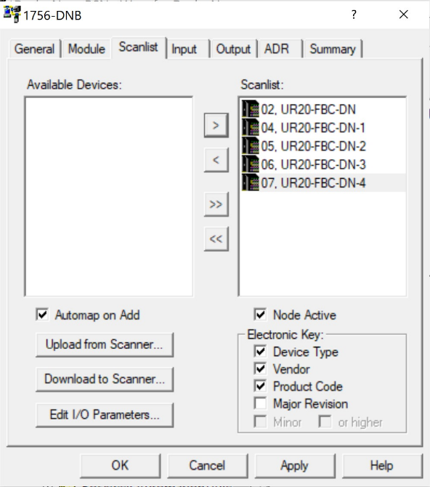
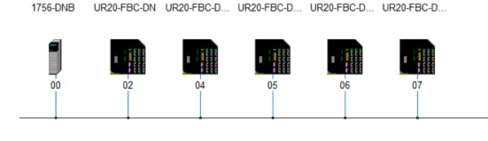
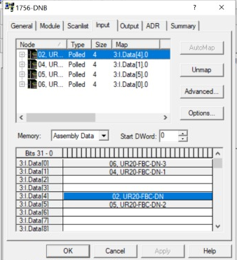
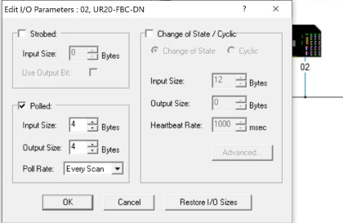
Diseño e implementación
Práctica 2: Red de comunicación Ethernet-DeviceNet sistema MAS-200
Escaneo red DeviceNet
Configuración módulos
Mapeo Entradas y Salidas

Slide 10
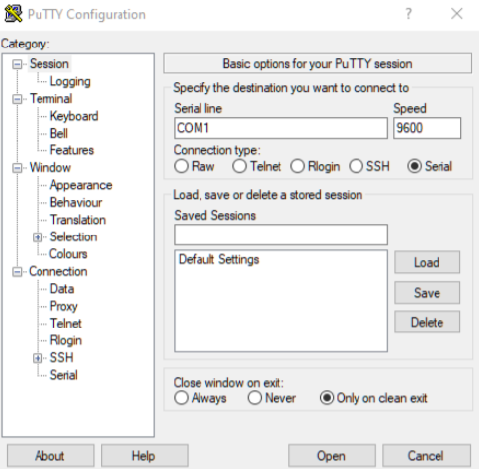
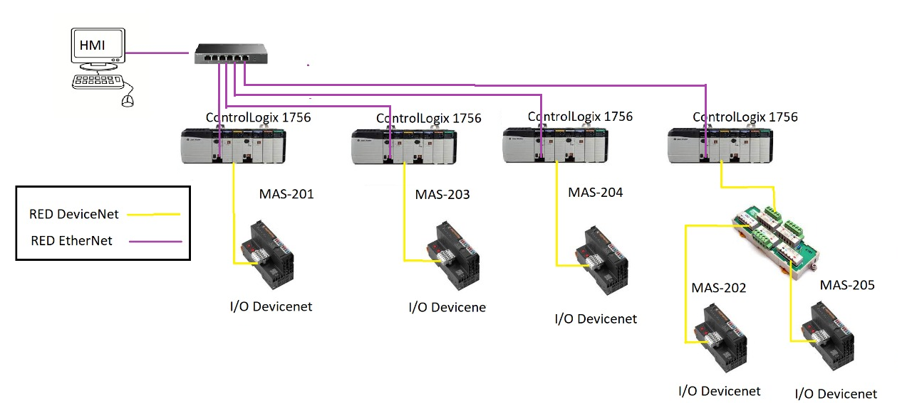
Diseño e implementación
Práctica 3: Red de comunicación Ethernet-DeviceNet usando modelo Productor-Consumidor sistema MAS-200
Visión General
Asignación IP al Switch
Asignación IPS

Slide 11
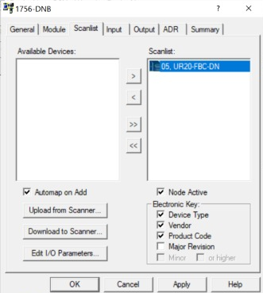
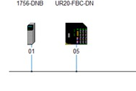
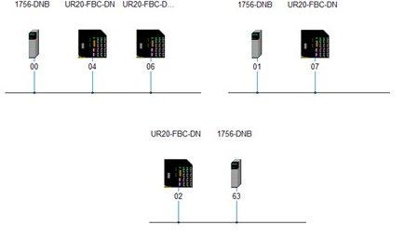
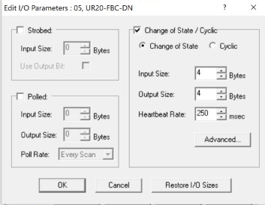
Diseño e implementación
Práctica 3: Red de comunicación Ethernet-DeviceNet usando modelo Productor-Consumidor sistema MAS-200
Escaneo red DeviceNet
Configuración módulos
Mapeo Entradas y Salidas

Slide 12
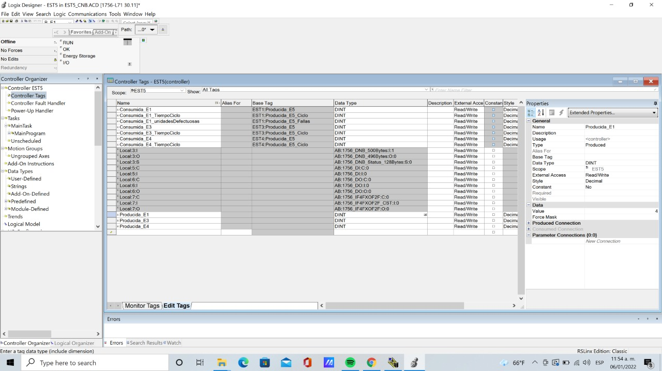
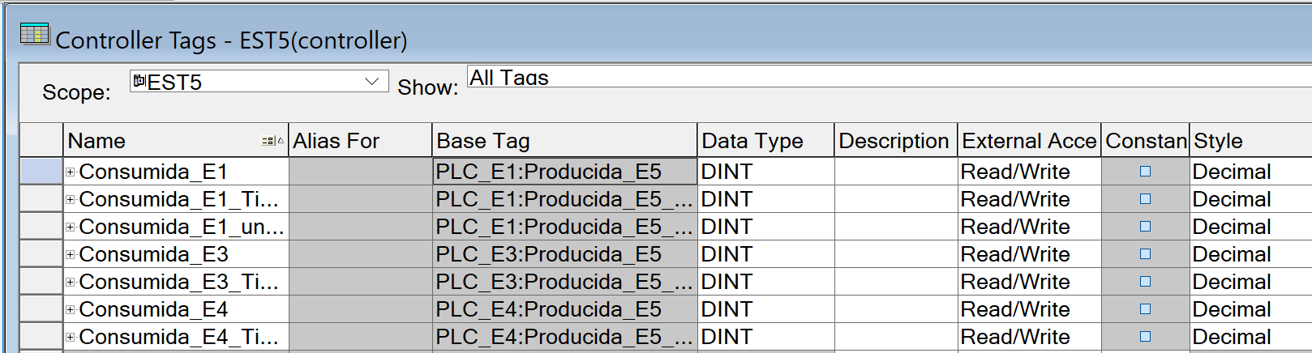
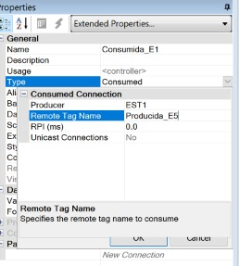
Diseño e implementación
Práctica 3: Red de comunicación Ethernet-DeviceNet usando modelo Productor-Consumidor sistema MAS-200
Variables Producidas Estación 5
Variables Consumidas Estación 5

Slide 13
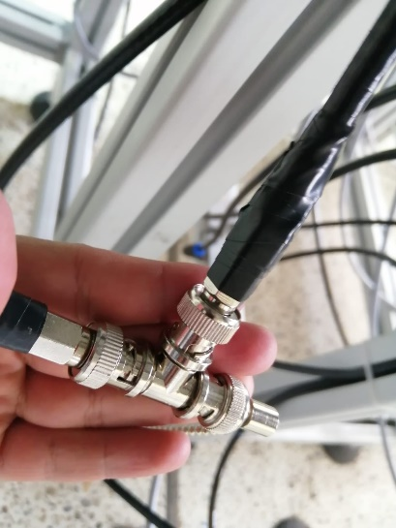
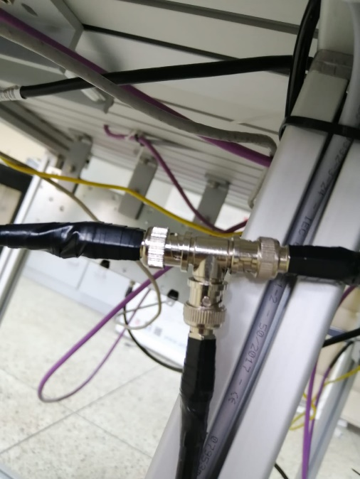
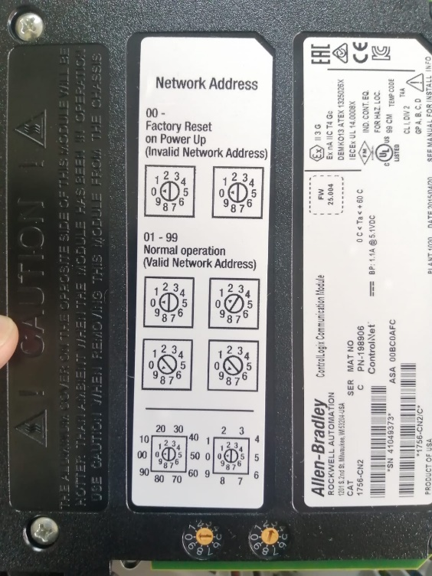
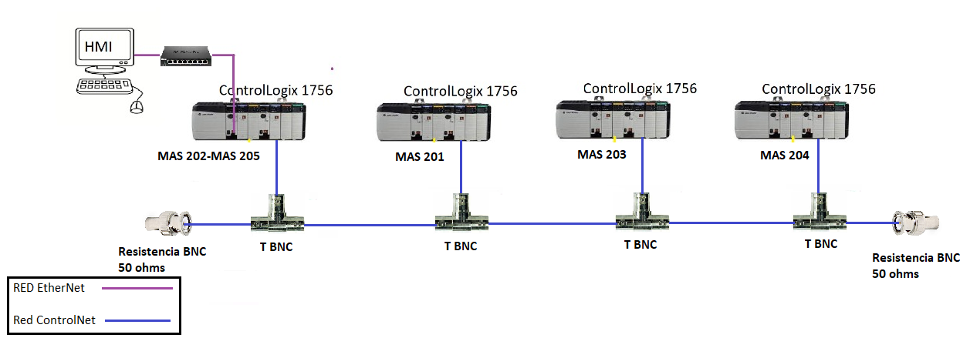
Diseño e implementación
Práctica 4: Red de comunicación Ethernet-ControlNet-DeviceNet usando modelo Productor-Consumidor sistema MAS-200
Visión General
Conexión red ControlNet
Direcciones asignadas
Asignación direcciones
Módulos ControlNet

Slide 14
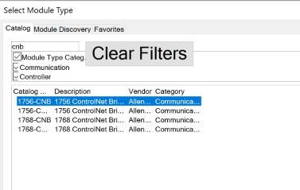
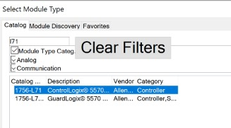
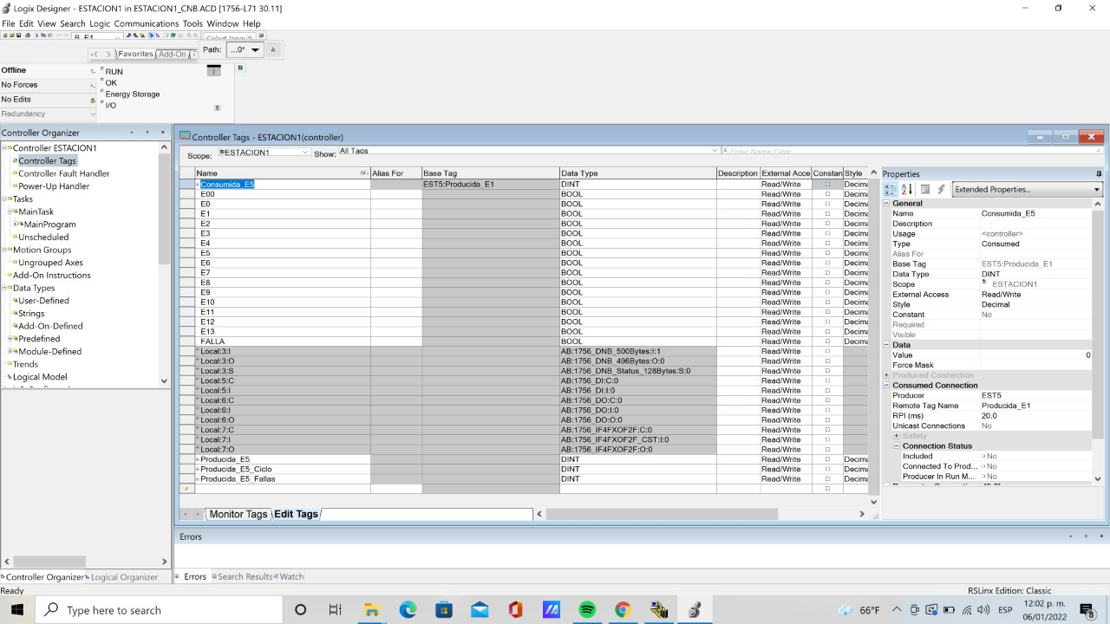
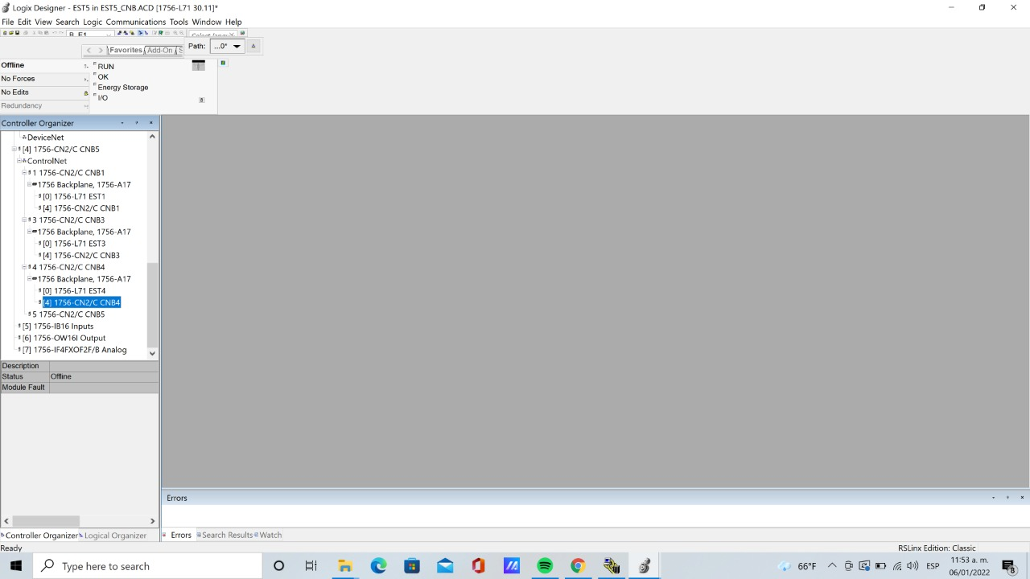
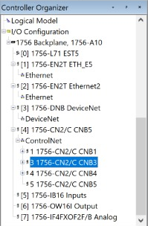
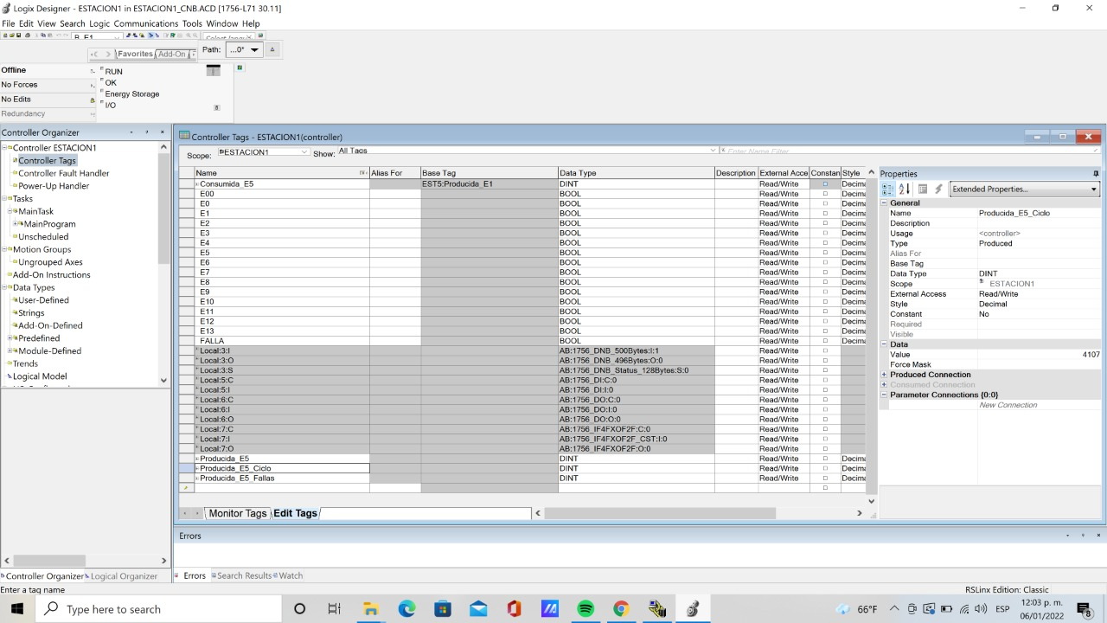
Diseño e implementación
Práctica 4: Red de comunicación Ethernet-ControlNet-DeviceNet usando modelo Productor-Consumidor sistema MAS-200
Módulos ControlNet
Módulo del Controlador
Productor-Consumidor

Slide 15
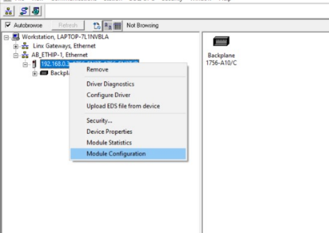
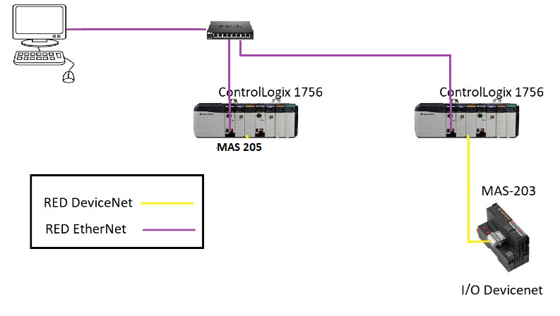
Diseño e implementación
Práctica 5: Red de comunicación Ethernet-DeviceNet usando modelo mensajería CIP para las estaciones MAS-203 y MAS-205
Asignación IP a los PLC’s
Visión General
Dispositivo | Dirección IP | Dirección MAC
Computador | 192.168.0.10 | ------------------
PLC ControlLogix (Estación 3) | 192.168.0.3 | 00:1D:9C:DE:84:91
PLC ControlLogix (Estación 5) | 192.168.0.5 | 00:1D:9C:DE:5D:F9
Asignación IPS

Slide 16
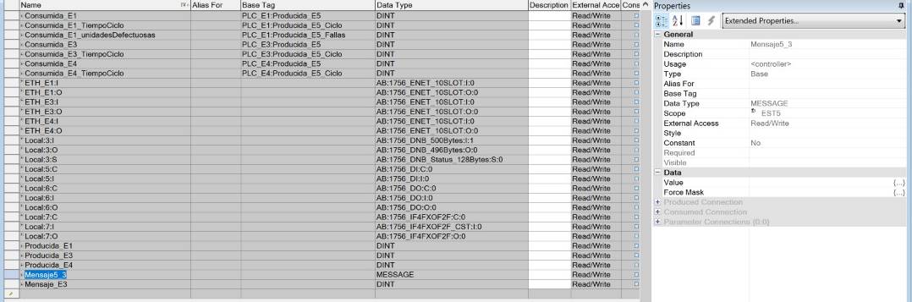
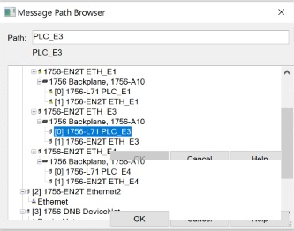

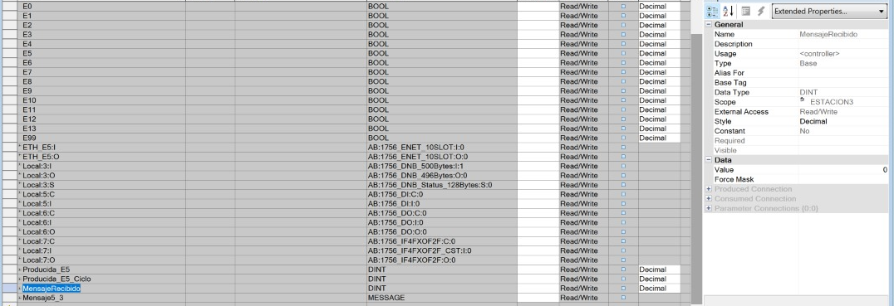
Diseño e implementación
Práctica 5: Red de comunicación Ethernet-DeviceNet usando modelo mensajería CIP para las estaciones MAS-203 y MAS-205
Envío de datos por mensajería CIP
Recepción de datos por mensajería CIP

Slide 17
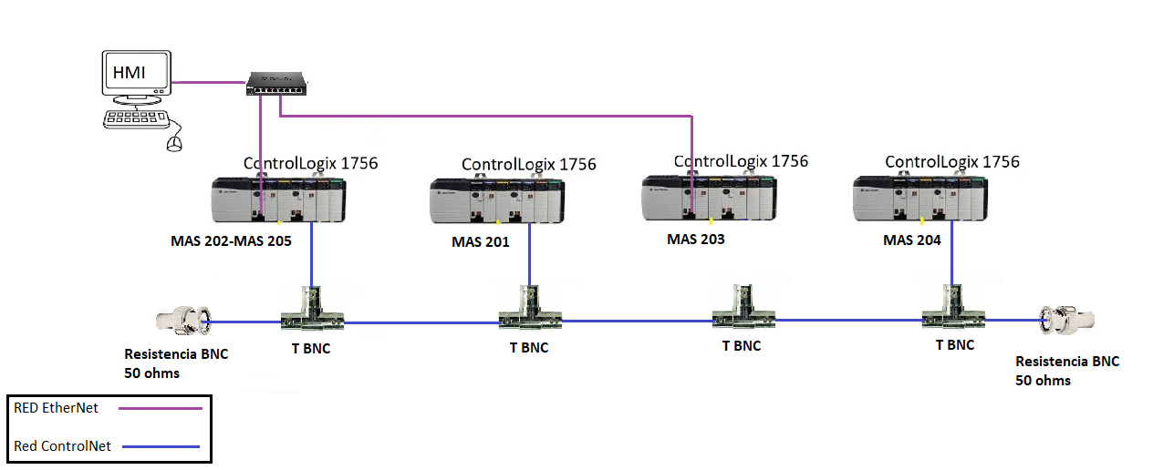
Diseño e implementación
Práctica 6: Red de comunicación Ethernet-ControlNet-DeviceNet usando modelo mensajería CIP sistema MAS-200
Asignación IP a los PLC’s
Visión General
Asignación IPS
Dispositivo | Dirección IP | Dirección MAC
Computador | 192.168.0.10 | ------------------
PLC ControlLogix (Estación 3) | 192.168.0.3 | 00:1D:9C:DE:84:91
PLC ControlLogix (Estación 5) | 192.168.0.5 | 00:1D:9C:DE:5D:F9

Slide 18
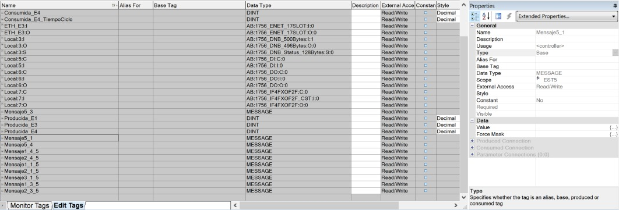
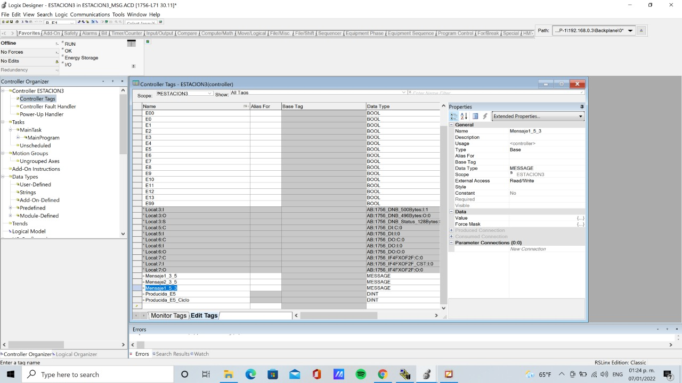
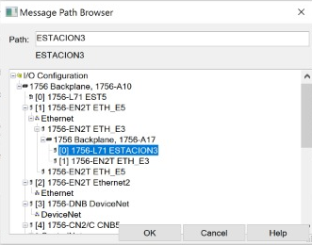
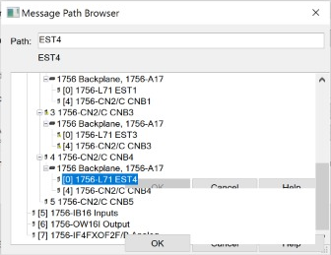
Diseño e implementación
Práctica 6: Red de comunicación Ethernet-ControlNet-DeviceNet usando modelo mensajería CIP sistema MAS-200
Mensajería CIP por Ethernet
Mensajería CIP por ControlNet

Slide 19
Pruebas y Resultados I Hardware
Integridad física
Señales Entrada y Salida

Slide 20
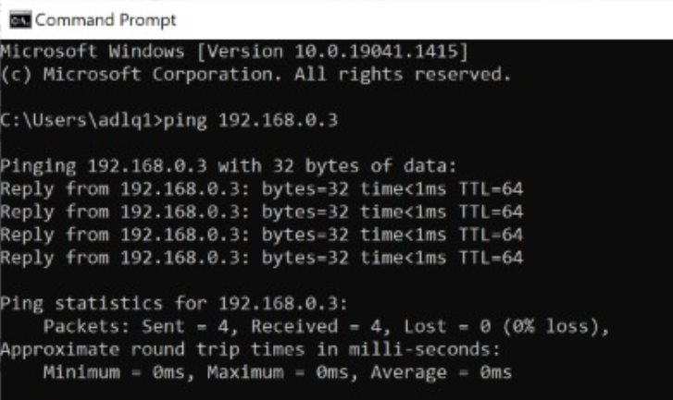
Pruebas y Resultados I Conectividad Práctica 1
Enlace IP
Red DeviceNet

Slide 21
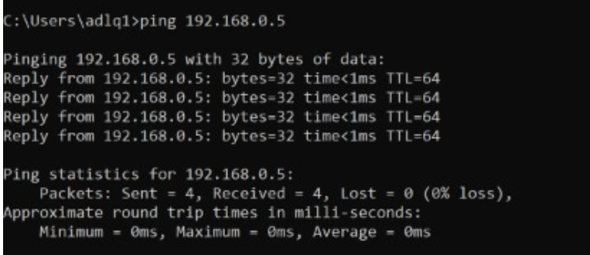
Pruebas y Resultados I Conectividad Práctica 2
Enlace IP
Red DeviceNet

Slide 22
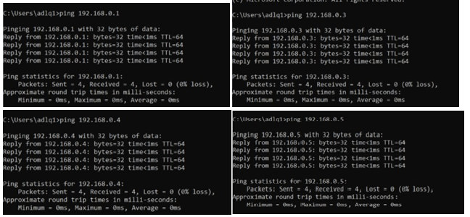
Pruebas y Resultados I Conectividad Práctica 3
Enlace IP

Slide 23
Pruebas y Resultados I Conectividad Práctica 3
Red DeviceNet

Slide 24
Pruebas y Resultados I Conectividad Práctica 5
Direccionamiento IP Práctica 5.
El direccionamiento IP de los dispositivos enlazados Practica 5 es el mismo que fue realizado en la práctica 3, con la única observación que ahora solo están conectados los PLC’s de la Estación 5 y 3, por lo cual podemos observar la diapositiva 20 que nos muestran las pruebas y resultados realizados.
Verificación red DeviceNet Práctica 5.
La red DeviceNet es la misma que en la práctica 1 que es el manejo de la estación 3 por lo cual las pruebas y resultados de esta red se encuentra en la diapositiva 21.

Slide 25
Pruebas y Resultados I Conectividad Práctica 4 y 6
Verificación red DeviceNet Práctica 4 y 6.
La red DeviceNet es la misma que en la práctica 3 por lo cual las pruebas y resultados de esta red se encuentra en la tabla 25.
Verificación red ControlNet Práctica 4 y 6.
En la tabla siguiente se dispone de los parámetros que verifican la configuración correcta de la red ControlNet.
Red ControlNet

Slide 26
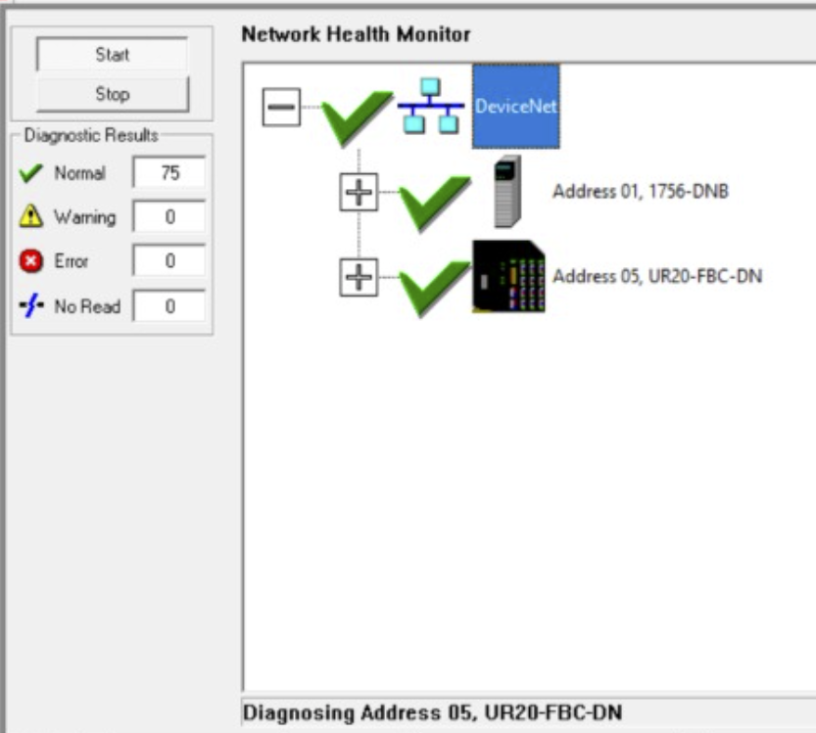
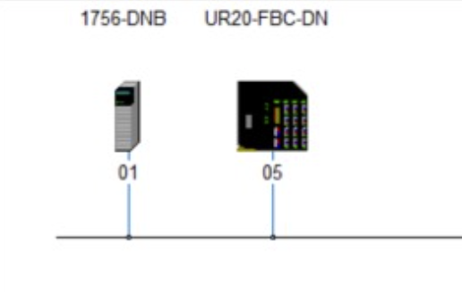
Pruebas y Resultados I Monitoreo de la red DeviceNet Práctica 1
Escaneo de la red
Diagnóstico de la red

Slide 27
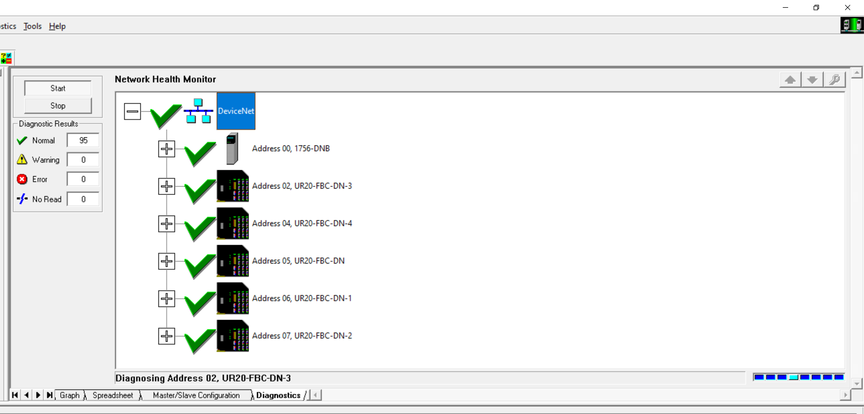
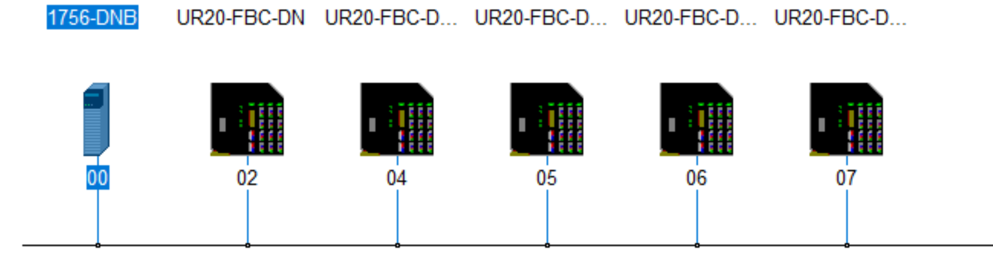
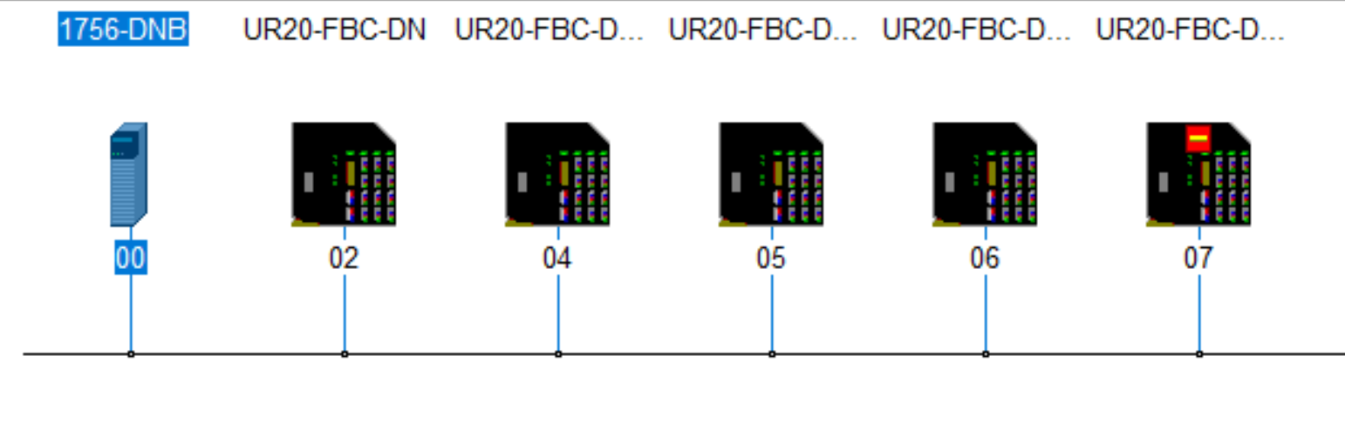
Pruebas y Resultados I Monitoreo de la red DeviceNet Práctica 2
Escaneo de la red
Diagnóstico de la red

Slide 28
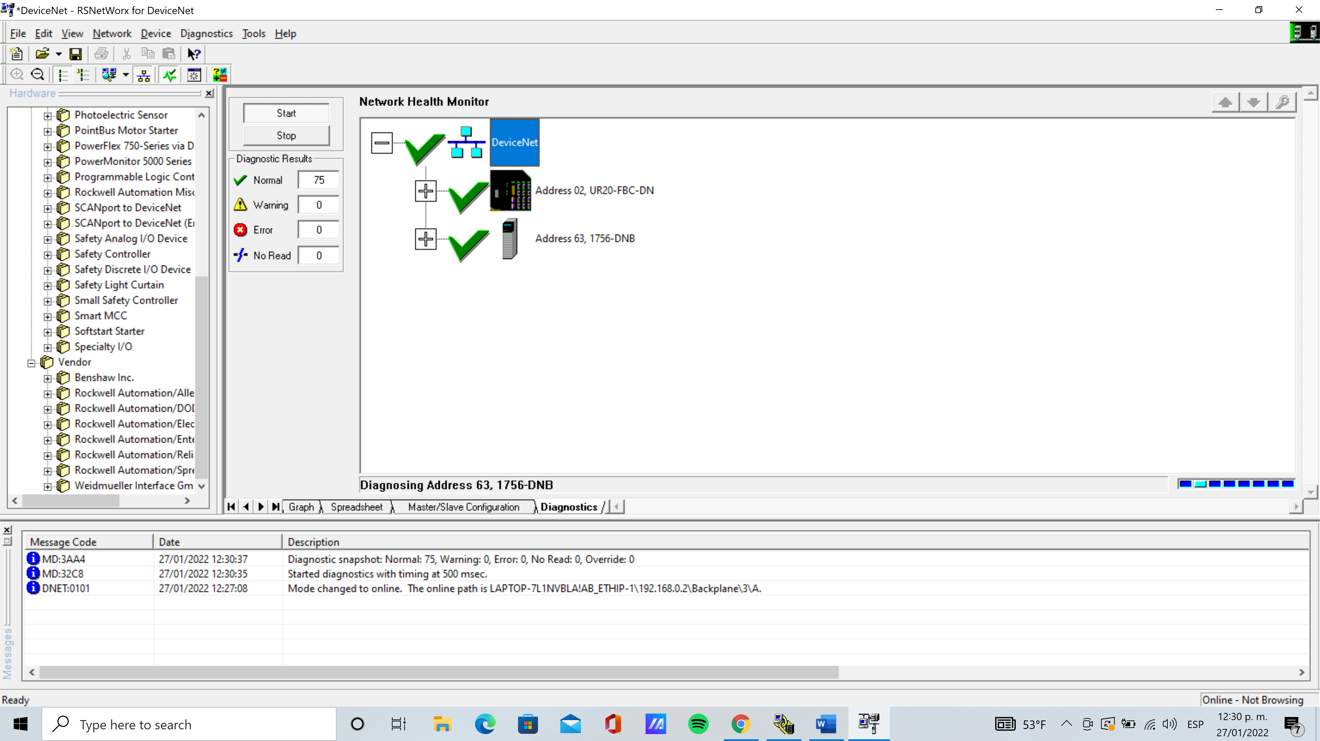



Pruebas y Resultados I Monitoreo de la red DeviceNet Práctica 3
Escaneo de la red
Diagnóstico de la red

Slide 29




Pruebas y Resultados I Monitoreo de la red DeviceNet Práctica 3
Escaneo de la red
Diagnóstico de la red

Slide 30


Pruebas y Resultados I Monitoreo de la red ControlNet Práctica 4
Escaneo de la red
Diagnóstico de la red

Slide 31
Pruebas y Resultados I Comunicación
Intercambio de datos Práctica 1.
En la práctica número 1 al trabajar con una sola estación no requiere el envío de datos entre ninguna estación
Intercambio de datos Práctica 2.
En la práctica número 2 al trabajar con un solo PLC no requiere el envío de datos entre ninguna estación

Slide 32



Pruebas y Resultados I Comunicación Práctica 3
Cambio de estado variables producidas Estación 1

Slide 33


Pruebas y Resultados I Comunicación Práctica 3
Cambio de estado variables consumidas Estación 1

Slide 34



Pruebas y Resultados I Comunicación Práctica 3
Cambio de estado variables consumidas Estación 5

Slide 35




Pruebas y Resultados I Comunicación Práctica 4
Cambio de estado variables producidas Estación 5
Cambio de estado variables consumidas Estación 5

Slide 36




Pruebas y Resultados I Comunicación Práctica 4
Cambio de estado variables consumidas Estación 1
Cambio de estado variables producidas Estación 1

Slide 37

Pruebas y Resultados I Comunicación Práctica 5
Estado inicial variables de mensaje enviado por estación 5 y mensaje recibido por estación 3

Slide 38

Pruebas y Resultados I Comunicación Práctica 5
Cambio de estado en las variables al pulsar el botón de paro

Slide 39

Pruebas y Resultados I Comunicación Práctica 5
Cambio de estado variables al pulsar el botón de reset

Slide 40

Pruebas y Resultados I Comunicación Práctica 5
Cambio de estado variables al seleccionar el modo de marcha

Slide 41

Pruebas y Resultados I Comunicación Práctica 6
Estado inicial variable consumida estación5 y la variable producida estación 1

Slide 42

Pruebas y Resultados I Comunicación Práctica 6
Cambio de estado consumida estación5 y la variable producida estación 1

Slide 43
Conclusiones
Se diseñaron un conjunto de seis prácticas de laboratorio de redes industriales utilizando el sistema MAS-200, las cuales ayudaran al desarrollo de competencias de los estudiantes en el diseño e implementación de sistemas automatizados.
Al finalizar las prácticas se logró integrar el sistema en su totalidad con las combinaciones de tipos de redes, siendo utilizadas la red DeviceNet para el nivel de campo, ControlNet para el nivel de control y Ethernet/IP en el nivel de supervisión del sistema, de tal manera que representan los tres niveles inferiores de la pirámide de automatización.
Se realizó el diagnostico de cada una de las redes implementadas mediante Software RSNetWorx para tener un funcionamiento correcto de todos los dispositivos en la red y con ello de todo el sistema MAS-200, además se verificó el correcto envío de datos entre estaciones mediante el modelo de Productor-Consumidor y mensajería CIP, debido a que es fundamental para el funcionamiento integrado de todo el sistema.
Se elaboró la documentación requerida donde se plantea la problemática y su respectiva solución incluyendo manuales de configuración y hojas técnicas, para su posterior uso en las siguientes generaciones de estudiantes de la asignatura de redes industriales.

Slide 44
Recomendaciones
Se recomienda la revisión de las condiciones físicas tanto de los dispositivos del sistema MAS-200 como de las conexiones para cada tipo red con lo cual se garantizará el correcto funcionamiento del sistema.
Se recomienda estrictamente verificar la posición del brazo central de la estación MAS-205 antes de iniciar el proceso, debido a que una errónea posición provocaría un daño en las mangueras de conexión del mismo.
Se recomienda seguir las recomendaciones del fabricante en cuanto a los cables y conectores que se emplean para cada tipo de red, para que con ello obtener un correcto funcionamiento.
Se recomienda revisar cada una de las especificaciones de los protocolos de comunicación que se emplean en este caso DeviceNet, ControlNet y Ethernet/IP, para que con ello se tenga un entendimiento adecuado del procedimiento a seguir para su correcta configuración.

Slide 45
GRACIAS

